Slide 1
無線版 センサ端末
サブタイトル28pt

Slide 2
想定するセンサ端末 : 4種類
試作(済) , 簡易なテスト(済)
Xbee, Arduino間連携
Arduino単独
試作(未)
Xbee単独
保留
Arduino, Arduino間連携

Slide 3
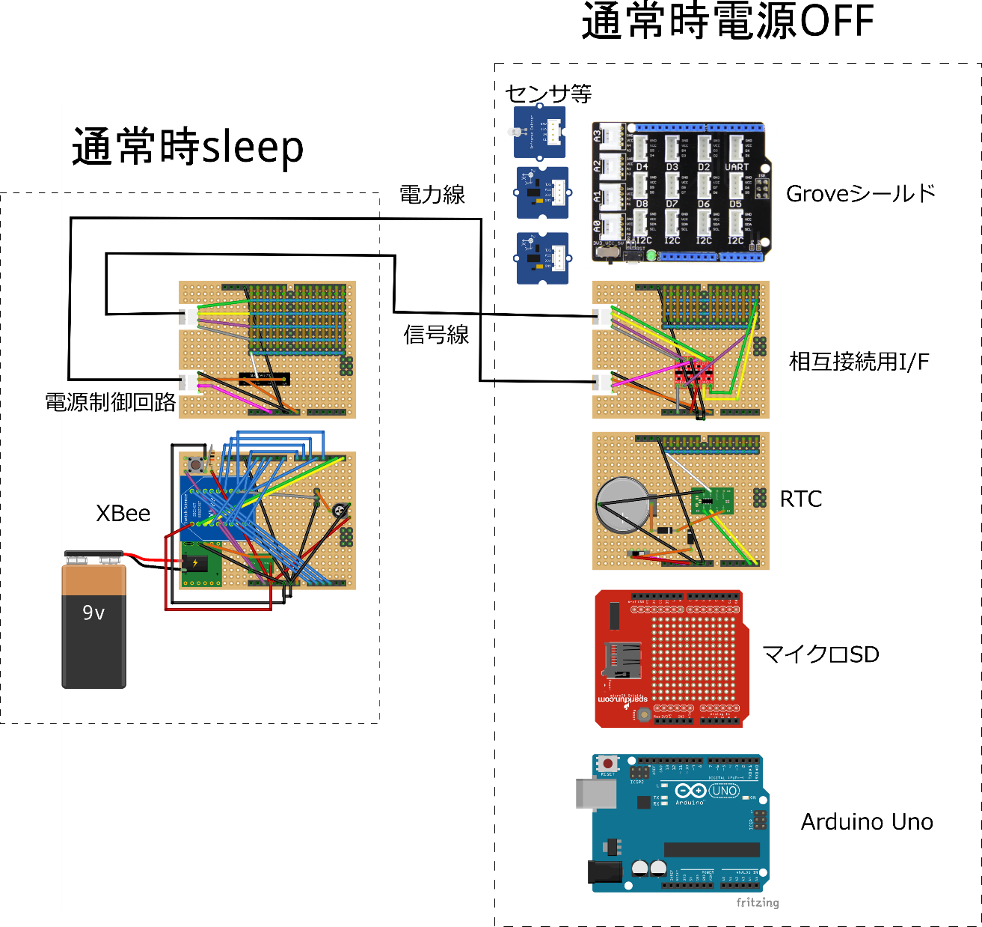
Xbee, Arduino間連携
消費電力が
大きい端末
一定周期で外部に電力を供給^{*1}
*1 : 周期が30秒以上の場合はネットワークへの再接続が発生するため，接続トラブルが発生する危険がある

Slide 4
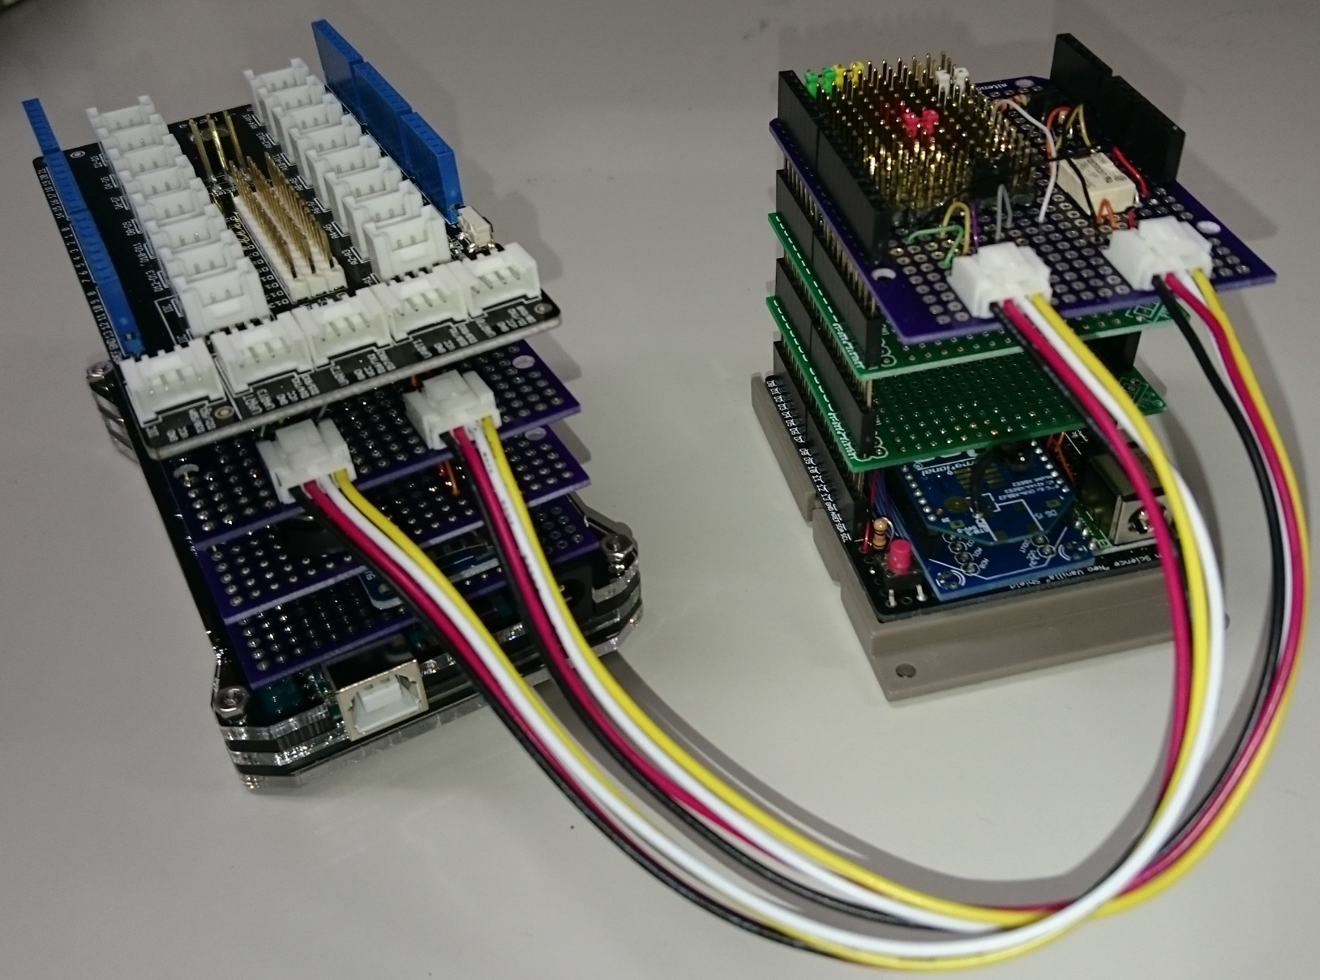
試作版 Xbee,Arduino間連携
基本電源
制御と
通信のみ
RTC, SDカード
センサ類は
こちらに搭載
Xbee
Arduino Mega

Slide 5
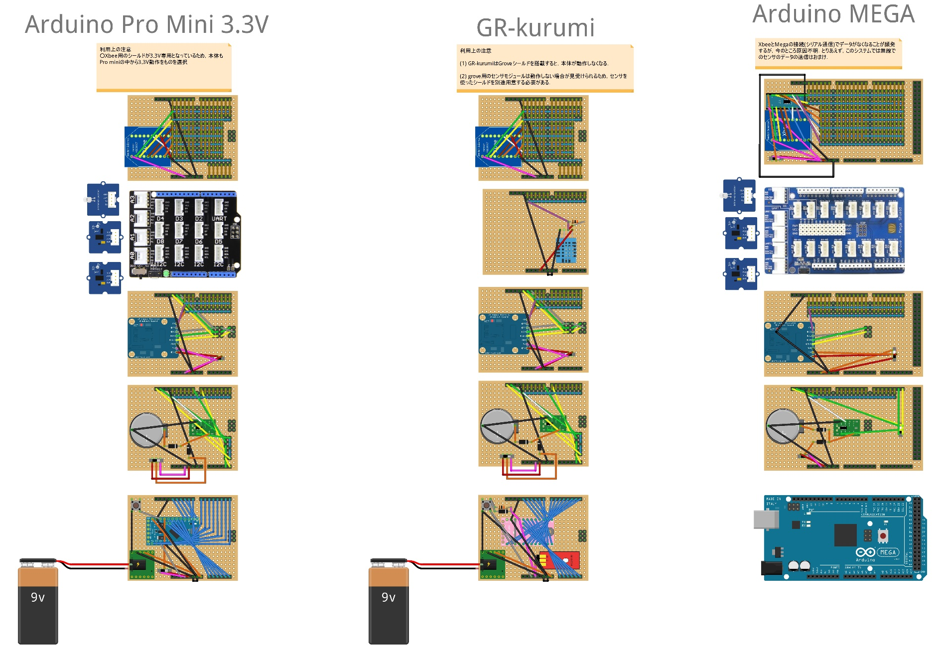
Arduino(もしくは互換機)単独
通常はスリープし，RTCで定期的に観測結果を無線で送信
Xbee
3.3Vで動作する
Groveのセンサ
モジュールは
ごく少数
Grove
KurumiはGroveシールドを
搭載すると動作しないため，
センサシールドを自作
マイクロSD
RTC
本体
Megaは消費電力が大きいため，
電池駆動は困難

Slide 6
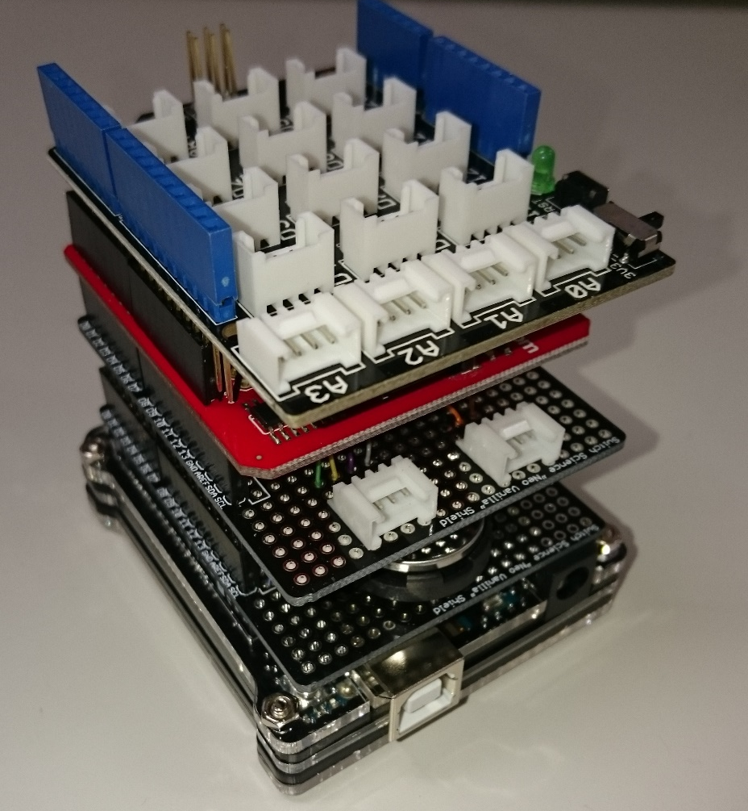
試作版 Arduino Uno

Slide 7
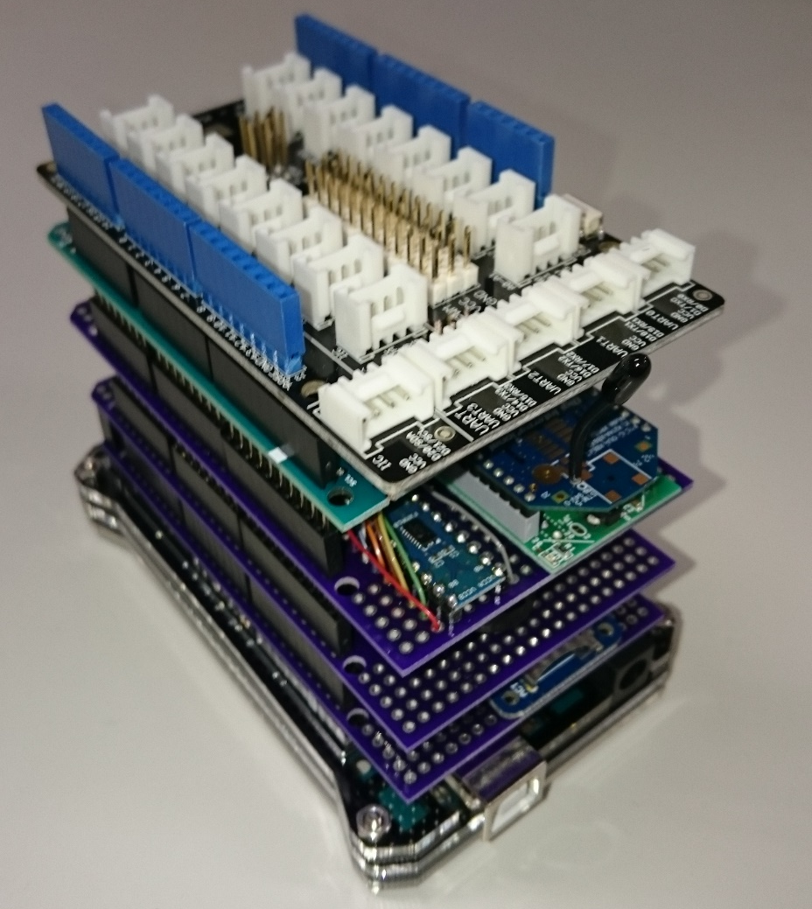
試作版 Arduino Mega

Slide 8
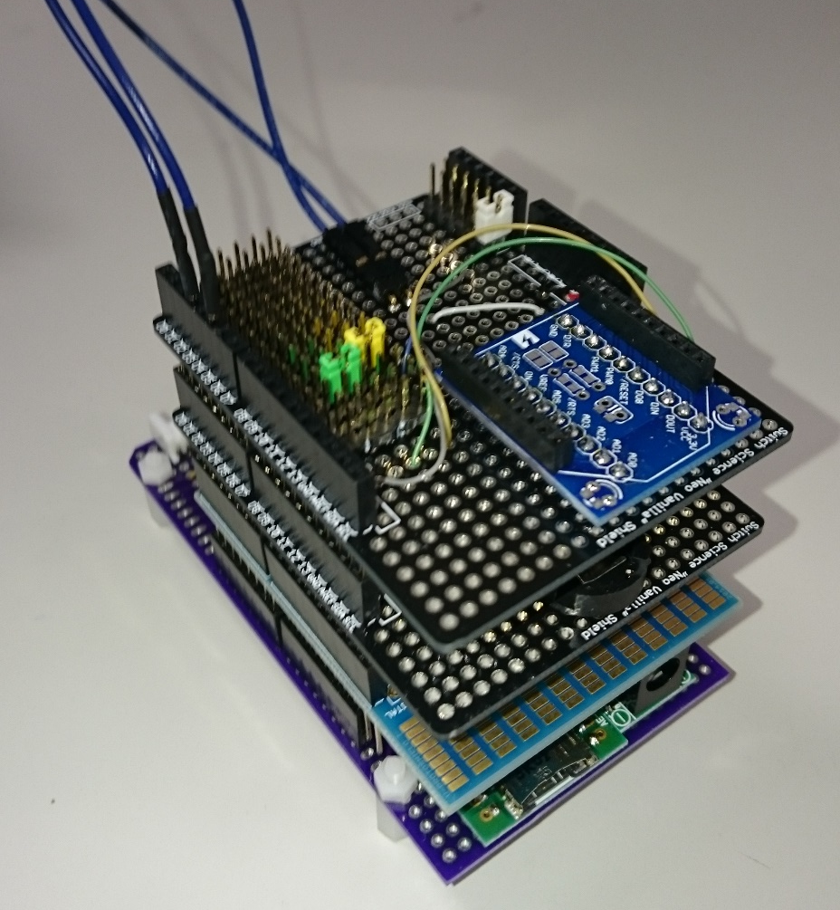
試作版 GR-kurumi
去年のロガーを拡張

Slide 9
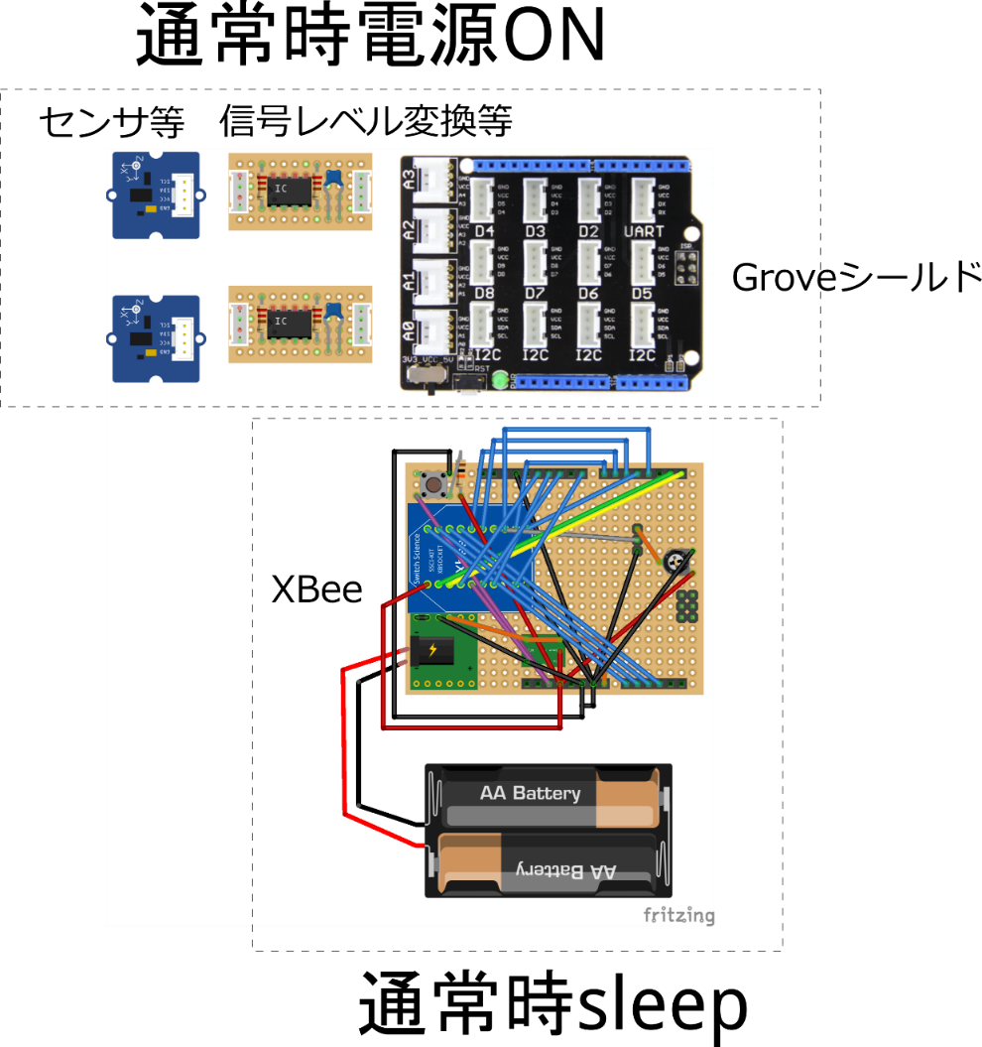
単純なセンサの場合 : Xbee単独
常時電流が流れる
ため，センサに
よっては電力が大
アナログセンサや
HIGH,LOW出力の
単純なセンサのみ
接続可能
信号レベルの
変換や測定範囲を
増幅する回路が必要
端末側ソフトの
開発は不要^{*1}
信号レベル変換回路の試作や
それを利用してGroveシールドを
利用するテスト等は今後の課題
ブレッドボード(Groveシールド無し)
ではテスト済み
*1 : ただし，受信サーバ用に
パケット解析ソフトの開発が必要

Slide 10
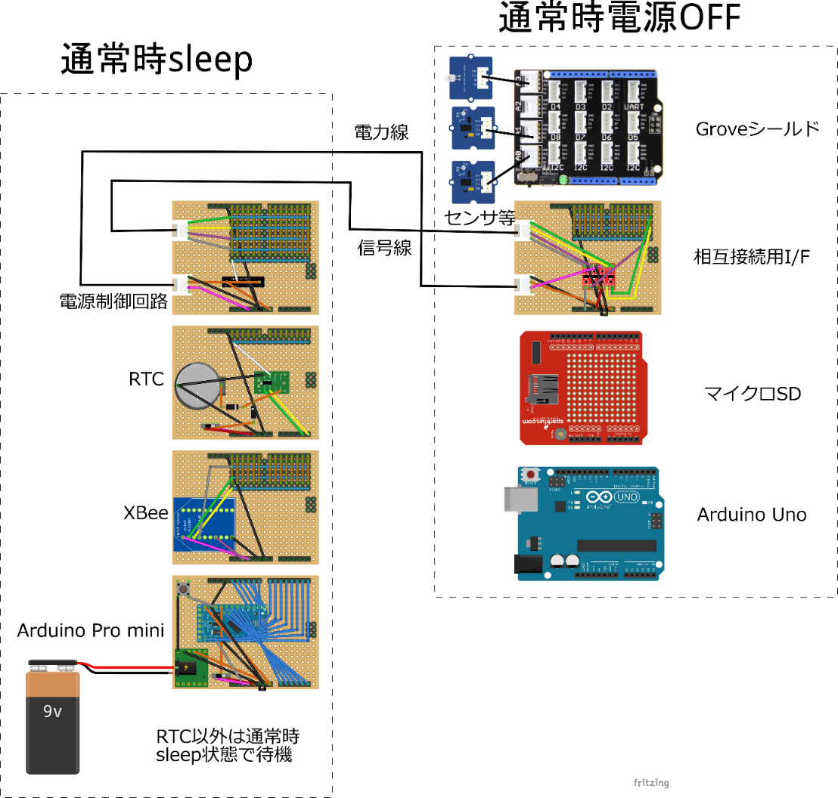
複雑な処理が必要な場合 : Arduino連携システム
Arduino間のシリアル通信がうまく動作しないため，現在『保留』
消費電力が
大きい端末
一定周期で
Keep alive
RTCで時間が来たら目覚め，
外部に電力を供給

Slide 11
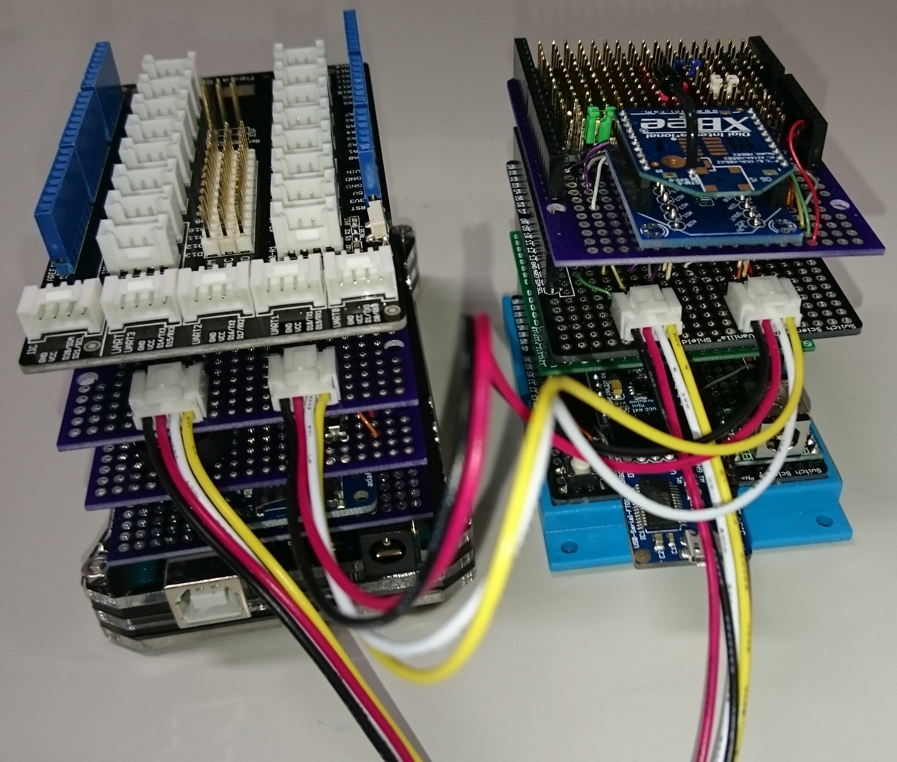
試作版 Arduino間連携

Slide 12
おわり

